Slide 1

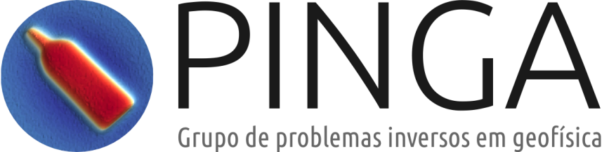


Algumas limitações e armadilhas na aplicação da Deconvolução de Euler
Vanderlei C. Oliveira Jr.
2016

Slide 2
Estrutura
Deconvolução de Euler
Um pouco de teoria
Exemplos numéricos (2D)
Principais conclusões
Sinal Analítico
Um pouco de teoria
Exemplos (2D e 3D)
Principais conclusões
Comentários Finais

Slide 3
Estrutura
Deconvolução de Euler
Um pouco de teoria
Exemplos numéricos (2D)
Principais conclusões
Sinal Analítico
Um pouco de teoria
Exemplos (2D e 3D)
Principais conclusões
Comentários Finais
Duas técnicas amplamente difundidas na comunidade científica

Slide 4
Estrutura
Deconvolução de Euler
Um pouco de teoria
Exemplos numéricos (2D)
Principais conclusões
Sinal Analítico
Um pouco de teoria
Exemplos (2D e 3D)
Principais conclusões
Comentários Finais

Slide 5
Deconvolução de Euler
Thompson (1982) – 2D “EULDPH”
Reid et al. (1990) – 3D “Euler Deconvolution”
Fairhead et al. (1994)
Stavrev (1997)
Barbosa et al. (1999)
Mushayandebvu et al. (2001)
Nabighian e Hansen (2001)
Silva et al. (2001)
Mikhailov et al. (2003)
Salem e Ravat (2003)
Silva e Barbosa (2003)
Stavrev e Reid (2007)
Melo et al. (2013)
Uieda et al. (2014)
Reid et al. (2014)
1982
1990
1994
1997
1999
2001
2003
2007
2013
2014

Slide 6
Deconvolução de Euler
Thompson (1982) – 2D “EULDPH”
Reid et al. (1990) – 3D “Euler Deconvolution”
Fairhead et al. (1994)
Stavrev (1997)
Barbosa et al. (1999)
Mushayandebvu et al. (2001)
Nabighian e Hansen (2001)
Silva et al. (2001)
Mikhailov et al. (2003)
Salem e Ravat (2003)
Silva e Barbosa (2003)
Stavrev e Reid (2007)
Melo et al. (2013)
Uieda et al. (2014)
Reid et al. (2014)
1982
1990
1994
1997
1999
2001
2003
2007
2013
2014

Slide 7
Deconvolução de Euler
Thompson (1982) – 2D “EULDPH”
Reid et al. (1990) – 3D “Euler Deconvolution”
Fairhead et al. (1994)
Stavrev (1997)
Barbosa et al. (1999)
Mushayandebvu et al. (2001)
Nabighian e Hansen (2001)
Silva et al. (2001)
Mikhailov et al. (2003)
Salem e Ravat (2003)
Silva e Barbosa (2003)
Stavrev e Reid (2007)
Melo et al. (2013)
Uieda et al. (2014)
Reid et al. (2014)
1982
1990
1994
1997
1999
2001
2003
2007
2013
2014

Slide 8
Deconvolução de Euler
Thompson (1982) – 2D “EULDPH”
Reid et al. (1990) – 3D “Euler Deconvolution”
Fairhead et al. (1994)
Stavrev (1997)
Barbosa et al. (1999)
Mushayandebvu et al. (2001)
Nabighian e Hansen (2001)
Silva et al. (2001)
Mikhailov et al. (2003)
Salem e Ravat (2003)
Silva e Barbosa (2003)
Stavrev e Reid (2007)
Melo et al. (2013)
Uieda et al. (2014)
Reid et al. (2014)
Anos 80:
surgimento da Deconvolução de Euler
1982
1990
2014

Slide 9
Deconvolução de Euler
Thompson (1982) – 2D “EULDPH”
Reid et al. (1990) – 3D “Euler Deconvolution”
Fairhead et al. (1994)
Stavrev (1997)
Barbosa et al. (1999)
Mushayandebvu et al. (2001)
Nabighian e Hansen (2001)
Silva et al. (2001)
Mikhailov et al. (2003)
Salem e Ravat (2003)
Silva e Barbosa (2003)
Stavrev e Reid (2007)
Melo et al. (2013)
Uieda et al. (2014)
Reid et al. (2014)
Anos 90:
desenvolvimento e aprimoramento de critérios para a seleção das “melhores soluções” e da estimativa do índice estrutural
1982
1990
1994
1997
1999
2014

Slide 10
Deconvolução de Euler
Thompson (1982) – 2D “EULDPH”
Reid et al. (1990) – 3D “Euler Deconvolution”
Fairhead et al. (1994)
Stavrev (1997)
Barbosa et al. (1999)
Mushayandebvu et al. (2001)
Nabighian e Hansen (2001)
Silva et al. (2001)
Mikhailov et al. (2003)
Salem e Ravat (2003)
Silva e Barbosa (2003)
Stavrev e Reid (2007)
Melo et al. (2013)
Uieda et al. (2014)
Reid et al. (2014)
Anos 90:
desenvolvimento e aprimoramento de critérios para a seleção das “melhores soluções” e da estimativa do índice estrutural
Nos anos 90, a Deconvolução de Euler foi amplamente difundida na comunidade científica
1982
1990
1994
1997
1999
2014

Slide 11
Deconvolução de Euler
Thompson (1982) – 2D “EULDPH”
Reid et al. (1990) – 3D “Euler Deconvolution”
Fairhead et al. (1994)
Stavrev (1997)
Barbosa et al. (1999)
Mushayandebvu et al. (2001)
Nabighian e Hansen (2001)
Silva et al. (2001)
Mikhailov et al. (2003)
Salem e Ravat (2003)
Silva e Barbosa (2003)
Stavrev e Reid (2007)
Melo et al. (2013)
Uieda et al. (2014)
Reid et al. (2014)
Primeira metade dos anos 2000:
desenvolvimentos teóricos, extensão da metodologia
1982
1990
1994
1997
1999
2001
2003
2014

Slide 12
Deconvolução de Euler
Thompson (1982) – 2D “EULDPH”
Reid et al. (1990) – 3D “Euler Deconvolution”
Fairhead et al. (1994)
Stavrev (1997)
Barbosa et al. (1999)
Mushayandebvu et al. (2001)
Nabighian e Hansen (2001)
Silva et al. (2001)
Mikhailov et al. (2003)
Salem e Ravat (2003)
Silva e Barbosa (2003)
Stavrev e Reid (2007)
Melo et al. (2013)
Uieda et al. (2014)
Reid et al. (2014)
Primeira metade dos anos 2000:
desenvolvimentos teóricos, extensão da metodologia
Este foi o período em que ocorreram os principais avanços nas técnicas de seleção das melhores soluções e generalizações do método
1982
1990
1994
1997
1999
2001
2003
2014

Slide 13
Deconvolução de Euler
Thompson (1982) – 2D “EULDPH”
Reid et al. (1990) – 3D “Euler Deconvolution”
Fairhead et al. (1994)
Stavrev (1997)
Barbosa et al. (1999)
Mushayandebvu et al. (2001)
Nabighian e Hansen (2001)
Silva et al. (2001)
Mikhailov et al. (2003)
Salem e Ravat (2003)
Silva e Barbosa (2003)
Stavrev e Reid (2007)
Melo et al. (2013)
Uieda et al. (2014)
Reid et al. (2014)
Período recente:
desenvolvimentos teóricos, extensão da metodologia
1982
1990
1994
1997
1999
2001
2003
2007
2014
2013

Slide 14
Deconvolução de Euler
Thompson (1982) – 2D “EULDPH”
Reid et al. (1990) – 3D “Euler Deconvolution”
Fairhead et al. (1994)
Stavrev (1997)
Barbosa et al. (1999)
Mushayandebvu et al. (2001)
Nabighian e Hansen (2001)
Silva et al. (2001)
Mikhailov et al. (2003)
Salem e Ravat (2003)
Silva e Barbosa (2003)
Stavrev e Reid (2007)
Melo et al. (2013)
Uieda et al. (2014)
Reid et al. (2014)
Período recente:
desenvolvimentos teóricos, extensão da metodologia
Neste período, alguns trabalhos foram feitos com o intuito de alertar a comunidade científica sobre o mau uso do método
1982
1990
1994
1997
1999
2001
2003
2007
2014
2013

Slide 15
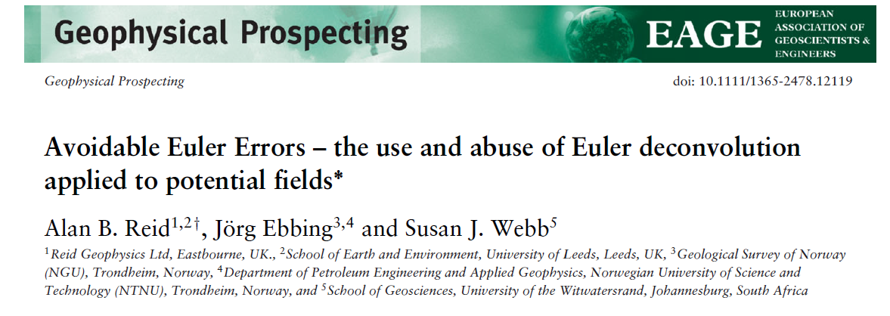
Deconvolução de Euler
Thompson (1982) – 2D “EULDPH”
Reid et al. (1990) – 3D “Euler Deconvolution”
Fairhead et al. (1994)
Stavrev (1997)
Barbosa et al. (1999)
Mushayandebvu et al. (2001)
Nabighian e Hansen (2001)
Silva et al. (2001)
Mikhailov et al. (2003)
Salem e Ravat (2003)
Silva e Barbosa (2003)
Stavrev e Reid (2007)
Melo et al. (2013)
Uieda et al. (2014)
Reid et al. (2014)
Período recente:
desenvolvimentos teóricos, extensão da metodologia
Neste período, alguns trabalhos foram feitos com o intuito de alertar a comunidade científica sobre o mau uso do método
1982
1990
1994
1997
1999
2001
2003
2007
2014
2013

Slide 16
Deconvolução de Euler
Um pouco de teoria...
Superfície

Slide 17
Deconvolução de Euler
Um pouco de teoria...
Superfície
Esta apresentação se limita a analisar a deconvolução de Euler clássica aplicada a dados magnéticos

Slide 18
Deconvolução de Euler
Observações da
Anomalia de Campo Total ΔT
produzida por corpos magnetizados localizados em subsuperfície
Superfície

Slide 19
Deconvolução de Euler
Sistema de coordenadas Cartesianas
Superfície
y
z

Slide 20
Deconvolução de Euler
ΔT
Anomalia de campo total ΔT em função da posição
posição
y
z

Slide 21
Deconvolução de Euler
ΔT
posição
y
z

Slide 22
Deconvolução de Euler
ΔT
posição
y
z

Slide 23
Deconvolução de Euler
ΔT
posição
y
z

Slide 24
Deconvolução de Euler
ΔT
posição
y
Como determinar a localização das fontes magnéticas a partir da anomalia de campo total observada?
z

Slide 25
Deconvolução de Euler
ΔT
posição
y
Deconvolução de Euler
z

Slide 26
Deconvolução de Euler
ΔT
posição
y
Essa técnica serve para determinar a posição de fontes magnéticas simples
z

Slide 27
Deconvolução de Euler
ΔT
posição
y
Estas fontes simples ou ideais satisfazem a Equação Homogênea de Euler
z

Slide 28
Deconvolução de Euler
ΔT
posição
y
Dique vertical
z

Slide 29
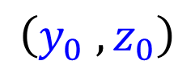
Deconvolução de Euler
ΔT
posição
Posição do topo
y
$$\left(y_{0} , z_{0}\right)$$
z

Slide 30
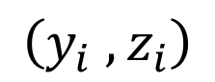
Deconvolução de Euler
ΔT
posição
$$\left(y_{i} , z_{i}\right)$$
Posição do topo
y
$$\left(y_{0} , z_{0}\right)$$
z

Slide 31
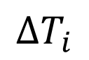
Deconvolução de Euler
ΔT
$$∆T_{i}$$
posição
$$\left(y_{i} , z_{i}\right)$$
Posição do topo
y
$$\left(y_{0} , z_{0}\right)$$
z

Slide 32
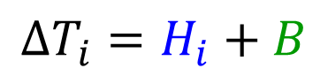
Deconvolução de Euler
ΔT
$$∆T_{i}$$
posição
$$∆T_{i}=H_{i}+B$$
$$\left(y_{i} , z_{i}\right)$$
Posição do topo
y
$$\left(y_{0} , z_{0}\right)$$
z

Slide 33
Deconvolução de Euler
ΔT
$$∆T_{i}$$
posição
$$∆T_{i}=H_{i}+B$$
$$\left(y_{i} , z_{i}\right)$$
Posição do topo
y
$$\left(y_{0} , z_{0}\right)$$
z

Slide 34
Deconvolução de Euler
ΔT
$$∆T_{i}$$
Nível de base
B
posição
$$∆T_{i}=H_{i}+B$$
$$\left(y_{i} , z_{i}\right)$$
Posição do topo
y
$$\left(y_{0} , z_{0}\right)$$
z

Slide 35
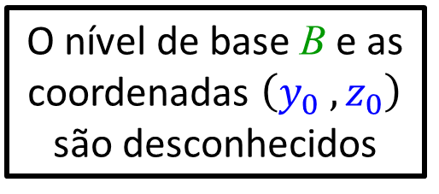
Deconvolução de Euler
ΔT
$$∆T_{i}$$
Nível de base
B
posição
$$∆T_{i}=H_{i}+B$$
$$\left(y_{i} , z_{i}\right)$$
Posição do topo
y
$$\left(y_{0} , z_{0}\right)$$
O nível de base B e as coordenadas $\left(y_{0} , z_{0}\right)$ são desconhecidos
z

Slide 36
Deconvolução de Euler
ΔT
$$∆T_{i}$$
Nível de base
B
posição
$$∆T_{i}=H_{i}+B$$
$$\left(y_{i} , z_{i}\right)$$
Posição do topo
y
$$\left(y_{0} , z_{0}\right)$$
O nível de base B e as coordenadas $\left(y_{0} , z_{0}\right)$ são desconhecidos
Neste caso, estes são os parâmetros a serem estimados pela Deconvolução de Euler
z

Slide 37
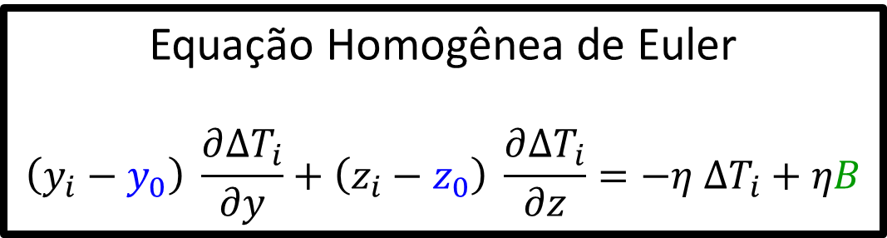
Deconvolução de Euler
ΔT
$$∆T_{i}$$
Nível de base
B
posição
$$∆T_{i}=H_{i}+B$$
$$\left(y_{i} , z_{i}\right)$$
Posição do topo
y
$$\left(y_{0} , z_{0}\right)$$
Equação Homogênea de Euler
$$\left(y_{i}−y_{0}\right) \frac{∂∆T_{i}}{∂y}+\left(z_{i}−z_{0}\right) \frac{∂∆T_{i}}{∂z}=−η ΔT_{i}+ηB$$
z

Slide 38
Deconvolução de Euler
ΔT
$$∆T_{i}$$
Nível de base
B
posição
$$∆T_{i}=H_{i}+B$$
$$\left(y_{i} , z_{i}\right)$$
Posição do topo
y
$$\left(y_{0} , z_{0}\right)$$
Equação Homogênea de Euler
$$\left(y_{i}−y_{0}\right) \frac{∂∆T_{i}}{∂y}+\left(z_{i}−z_{0}\right) \frac{∂∆T_{i}}{∂z}=−η ΔT_{i}+ηB$$
z

Slide 39
Deconvolução de Euler
ΔT
$$∆T_{i}$$
Nível de base
B
posição
$$∆T_{i}=H_{i}+B$$
$$\left(y_{i} , z_{i}\right)$$
Posição do topo
y
$$\left(y_{0} , z_{0}\right)$$
Equação Homogênea de Euler
$$\left(y_{i}−y_{0}\right) \frac{∂∆T_{i}}{∂y}+\left(z_{i}−z_{0}\right) \frac{∂∆T_{i}}{∂z}=−η ΔT_{i}+ηB$$
z

Slide 40
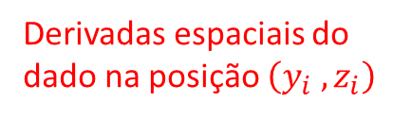
Deconvolução de Euler
ΔT
$$∆T_{i}$$
Nível de base
B
posição
$$∆T_{i}=H_{i}+B$$
$$\left(y_{i} , z_{i}\right)$$
Posição do topo
y
Derivadas espaciais do dado na posição $\left(y_{i} , z_{i}\right)$
$$\left(y_{0} , z_{0}\right)$$
Equação Homogênea de Euler
$$\left(y_{i}−y_{0}\right) \frac{∂∆T_{i}}{∂y}+\left(z_{i}−z_{0}\right) \frac{∂∆T_{i}}{∂z}=−η ΔT_{i}+ηB$$
z

Slide 41
Deconvolução de Euler
ΔT
$$∆T_{i}$$
Nível de base
B
posição
$$∆T_{i}=H_{i}+B$$
$$\left(y_{i} , z_{i}\right)$$
Posição do topo
y
$$\left(y_{0} , z_{0}\right)$$
Equação Homogênea de Euler
$$\left(y_{i}−y_{0}\right) \frac{∂∆T_{i}}{∂y}+\left(z_{i}−z_{0}\right) \frac{∂∆T_{i}}{∂z}=−η ΔT_{i}+ηB$$
z

Slide 42
Deconvolução de Euler
ΔT
$$∆T_{i}$$
Nível de base
B
posição
$$∆T_{i}=H_{i}+B$$
$$\left(y_{i} , z_{i}\right)$$
Posição do topo
y
$$\left(y_{0} , z_{0}\right)$$
Equação Homogênea de Euler
$$\left(y_{i}−y_{0}\right) \frac{∂∆T_{i}}{∂y}+\left(z_{i}−z_{0}\right) \frac{∂∆T_{i}}{∂z}=−η ΔT_{i}+ηB$$
z

Slide 43
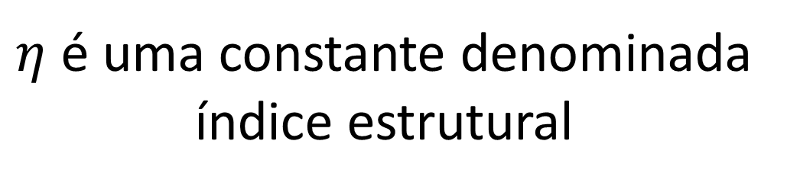
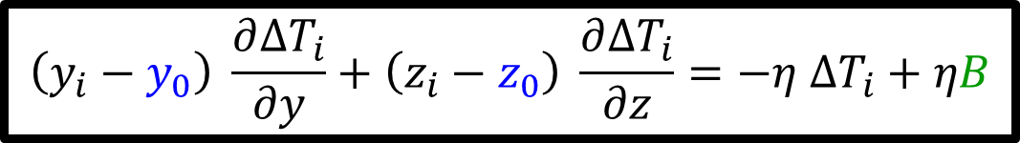
Deconvolução de Euler
$$\left(y_{i}−y_{0}\right) \frac{∂∆T_{i}}{∂y}+\left(z_{i}−z_{0}\right) \frac{∂∆T_{i}}{∂z}=−η ΔT_{i}+ηB$$
$η$ é uma constante denominada
índice estrutural

Slide 44
Deconvolução de Euler
$$\left(y_{i}−y_{0}\right) \frac{∂∆T_{i}}{∂y}+\left(z_{i}−z_{0}\right) \frac{∂∆T_{i}}{∂z}=−η ΔT_{i}+ηB$$
$η$ é uma constante denominada
índice estrutural
O índice estrutural depende
da forma da fonte

Slide 45
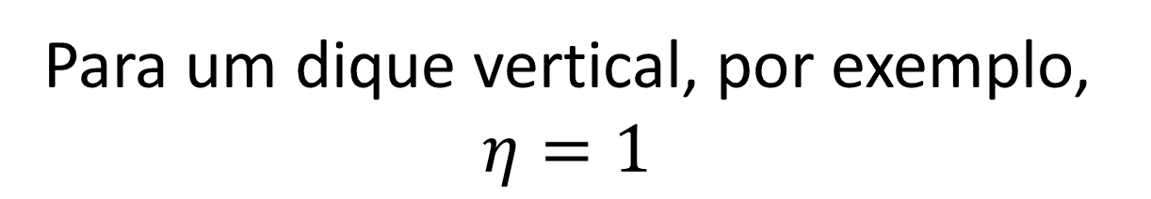
Deconvolução de Euler
$$\left(y_{i}−y_{0}\right) \frac{∂∆T_{i}}{∂y}+\left(z_{i}−z_{0}\right) \frac{∂∆T_{i}}{∂z}=−η ΔT_{i}+ηB$$
$η$ é uma constante denominada
índice estrutural
O índice estrutural depende
da forma da fonte
Para um dique vertical, por exemplo, $η=1$

Slide 46
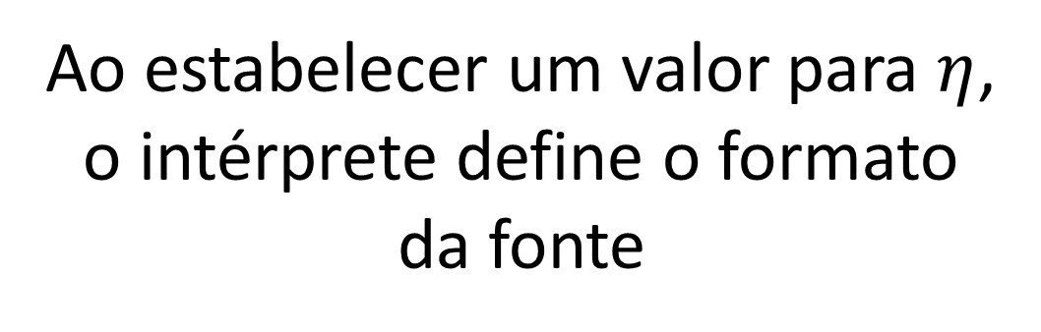
Deconvolução de Euler
$$\left(y_{i}−y_{0}\right) \frac{∂∆T_{i}}{∂y}+\left(z_{i}−z_{0}\right) \frac{∂∆T_{i}}{∂z}=−η ΔT_{i}+ηB$$
Ao estabelecer um valor para $η$,
o intérprete define o formato
da fonte

Slide 47
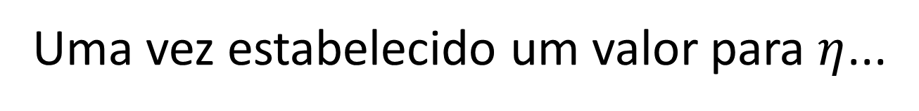
Deconvolução de Euler
$$\left(y_{i}−y_{0}\right) \frac{∂∆T_{i}}{∂y}+\left(z_{i}−z_{0}\right) \frac{∂∆T_{i}}{∂z}=−η ΔT_{i}+ηB$$
Ao estabelecer um valor para $η$,
o intérprete define o formato
da fonte
Uma vez estabelecido um valor para $η$...

Slide 48
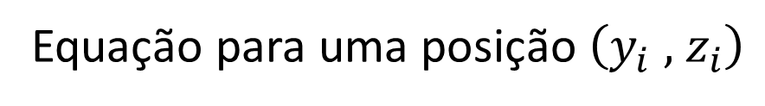
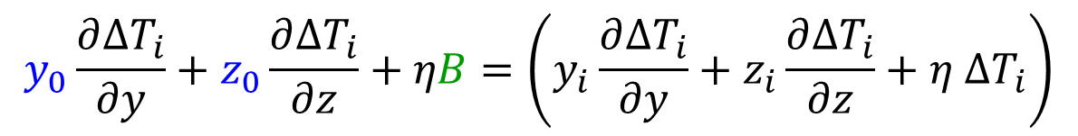
Deconvolução de Euler
$$\left(y_{i}−y_{0}\right) \frac{∂∆T_{i}}{∂y}+\left(z_{i}−z_{0}\right) \frac{∂∆T_{i}}{∂z}=−η ΔT_{i}+ηB$$
$$y_{0}\frac{∂∆T_{i}}{∂y}+z_{0}\frac{∂∆T_{i}}{∂z}+ηB=\left(y_{i}\frac{∂∆T_{i}}{∂y}+z_{i}\frac{∂∆T_{i}}{∂z}+η ΔT_{i}\right)$$
Equação para uma posição $\left(y_{i} ,{ z}_{i}\right)$

Slide 49
Deconvolução de Euler
ΔT
$$∆T_{i}$$
B
posição
$$∆T_{i}=H_{i}+B$$
$$\left(y_{i} , z_{i}\right)$$
Posição do topo
y
$$\left(y_{0} , z_{0}\right)$$
z

Slide 50
Deconvolução de Euler
$$\left(y_{i}−y_{0}\right) \frac{∂∆T_{i}}{∂y}+\left(z_{i}−z_{0}\right) \frac{∂∆T_{i}}{∂z}=−η ΔT_{i}+ηB$$
$$y_{0}\frac{∂∆T_{i}}{∂y}+z_{0}\frac{∂∆T_{i}}{∂z}+ηB=\left(y_{i}\frac{∂∆T_{i}}{∂y}+z_{i}\frac{∂∆T_{i}}{∂z}+η ΔT_{i}\right)$$
Equação para uma posição $\left(y_{i} ,{ z}_{i}\right)$

Slide 51
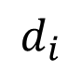
Deconvolução de Euler
$$\left(y_{i}−y_{0}\right) \frac{∂∆T_{i}}{∂y}+\left(z_{i}−z_{0}\right) \frac{∂∆T_{i}}{∂z}=−η ΔT_{i}+ηB$$
$$y_{0}\frac{∂∆T_{i}}{∂y}+z_{0}\frac{∂∆T_{i}}{∂z}+ηB=\left(y_{i}\frac{∂∆T_{i}}{∂y}+z_{i}\frac{∂∆T_{i}}{∂z}+η ΔT_{i}\right)$$
$$d_{i}$$

Slide 52
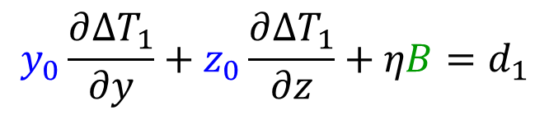
Deconvolução de Euler
$$\left(y_{i}−y_{0}\right) \frac{∂∆T_{i}}{∂y}+\left(z_{i}−z_{0}\right) \frac{∂∆T_{i}}{∂z}=−η ΔT_{i}+ηB$$
$$y_{0}\frac{∂∆T_{i}}{∂y}+z_{0}\frac{∂∆T_{i}}{∂z}+ηB=\left(y_{i}\frac{∂∆T_{i}}{∂y}+z_{i}\frac{∂∆T_{i}}{∂z}+η ΔT_{i}\right)$$
$$y_{0}\frac{∂∆T_{1}}{∂y}+z_{0}\frac{∂∆T_{1}}{∂z}+ηB=d_{1}$$
$$d_{i}$$

Slide 53
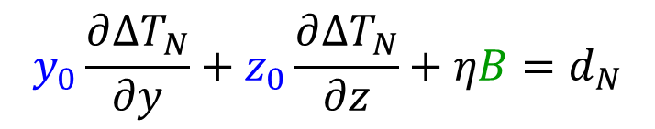
Deconvolução de Euler
$$\left(y_{i}−y_{0}\right) \frac{∂∆T_{i}}{∂y}+\left(z_{i}−z_{0}\right) \frac{∂∆T_{i}}{∂z}=−η ΔT_{i}+ηB$$
$$y_{0}\frac{∂∆T_{i}}{∂y}+z_{0}\frac{∂∆T_{i}}{∂z}+ηB=\left(y_{i}\frac{∂∆T_{i}}{∂y}+z_{i}\frac{∂∆T_{i}}{∂z}+η ΔT_{i}\right)$$
$$y_{0}\frac{∂∆T_{1}}{∂y}+z_{0}\frac{∂∆T_{1}}{∂z}+ηB=d_{1}$$
$$d_{i}$$
...
...
...
...
$$y_{0}\frac{∂∆T_{N}}{∂y}+z_{0}\frac{∂∆T_{N}}{∂z}+ηB=d_{N}$$

Slide 54
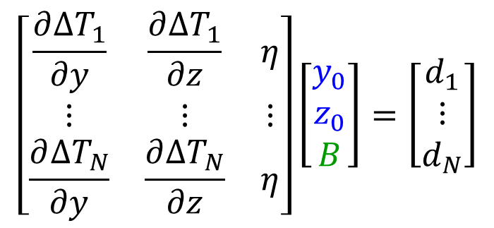
Deconvolução de Euler
$$\left(y_{i}−y_{0}\right) \frac{∂∆T_{i}}{∂y}+\left(z_{i}−z_{0}\right) \frac{∂∆T_{i}}{∂z}=−η ΔT_{i}+ηB$$
$$y_{0}\frac{∂∆T_{i}}{∂y}+z_{0}\frac{∂∆T_{i}}{∂z}+ηB=\left(y_{i}\frac{∂∆T_{i}}{∂y}+z_{i}\frac{∂∆T_{i}}{∂z}+η ΔT_{i}\right)$$
$$\left[\begin{matrix}\frac{∂∆T_{1}}{∂y} & \frac{∂∆T_{1}}{∂z} & η \\ ⋮ & ⋮ & ⋮ \\ \frac{∂∆T_{N}}{∂y} & \frac{∂∆T_{N}}{∂z} & η\end{matrix}\right]\left[\begin{matrix}y_{0} \\ z_{0} \\ B\end{matrix}\right]=\left[\begin{matrix}d_{1} \\ ⋮ \\ d_{N}\end{matrix}\right]$$
$$d_{i}$$

Slide 55
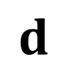
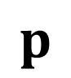

Deconvolução de Euler
$$\left(y_{i}−y_{0}\right) \frac{∂∆T_{i}}{∂y}+\left(z_{i}−z_{0}\right) \frac{∂∆T_{i}}{∂z}=−η ΔT_{i}+ηB$$
$$y_{0}\frac{∂∆T_{i}}{∂y}+z_{0}\frac{∂∆T_{i}}{∂z}+ηB=\left(y_{i}\frac{∂∆T_{i}}{∂y}+z_{i}\frac{∂∆T_{i}}{∂z}+η ΔT_{i}\right)$$
$$\left[\begin{matrix}\frac{∂∆T_{1}}{∂y} & \frac{∂∆T_{1}}{∂z} & η \\ ⋮ & ⋮ & ⋮ \\ \frac{∂∆T_{N}}{∂y} & \frac{∂∆T_{N}}{∂z} & η\end{matrix}\right]\left[\begin{matrix}y_{0} \\ z_{0} \\ B\end{matrix}\right]=\left[\begin{matrix}d_{1} \\ ⋮ \\ d_{N}\end{matrix}\right]$$
$$d_{i}$$
$$G$$
$$p$$
$$d$$

Slide 56
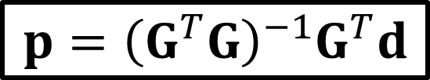
Deconvolução de Euler
$$\left(y_{i}−y_{0}\right) \frac{∂∆T_{i}}{∂y}+\left(z_{i}−z_{0}\right) \frac{∂∆T_{i}}{∂z}=−η ΔT_{i}+ηB$$
$$y_{0}\frac{∂∆T_{i}}{∂y}+z_{0}\frac{∂∆T_{i}}{∂z}+ηB=\left(y_{i}\frac{∂∆T_{i}}{∂y}+z_{i}\frac{∂∆T_{i}}{∂z}+η ΔT_{i}\right)$$
$$\left[\begin{matrix}\frac{∂∆T_{1}}{∂y} & \frac{∂∆T_{1}}{∂z} & η \\ ⋮ & ⋮ & ⋮ \\ \frac{∂∆T_{N}}{∂y} & \frac{∂∆T_{N}}{∂z} & η\end{matrix}\right]\left[\begin{matrix}y_{0} \\ z_{0} \\ B\end{matrix}\right]=\left[\begin{matrix}d_{1} \\ ⋮ \\ d_{N}\end{matrix}\right]$$
$$d_{i}$$
$$p={\left(G^{T}G\right)}^{−1}G^{T}d$$
$$G$$
$$p$$
$$d$$

Slide 57
Deconvolução de Euler
ΔT
$$∆T_{i}$$
B
posição
$$∆T_{i}=H_{i}+B$$
$$\left(y_{i} , z_{i}\right)$$
Posição do topo
y
$$\left(y_{0} , z_{0}\right)$$
De volta ao esquema ilustrativo 2D
z

Slide 58
Deconvolução de Euler
ΔT
$$∆T_{i}$$
B
posição
$$∆T_{i}=H_{i}+B$$
$$\left(y_{i} , z_{i}\right)$$
Posição do topo
y
$$\left(y_{0} , z_{0}\right)$$
É possível utilizar todos os dados...
z

Slide 59
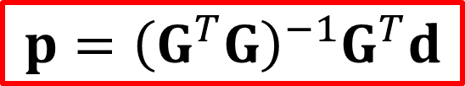
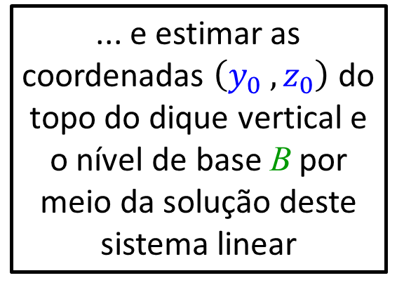
Deconvolução de Euler
ΔT
$$∆T_{i}$$
B
posição
$$∆T_{i}=H_{i}+B$$
$$\left(y_{i} , z_{i}\right)$$
Posição do topo
y
... e estimar as coordenadas $\left(y_{0} , z_{0}\right)$ do topo do dique vertical e o nível de base B por meio da solução deste sistema linear
$$\left(y_{0} , z_{0}\right)$$
$$p={\left(G^{T}G\right)}^{−1}G^{T}d$$
z

Slide 60
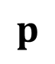

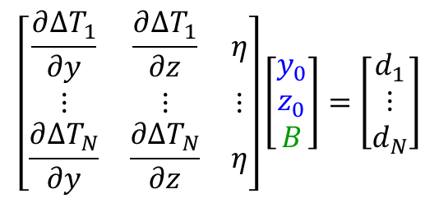
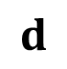
Deconvolução de Euler
ΔT
$$∆T_{i}$$
B
posição
$$∆T_{i}=H_{i}+B$$
Posição do topo
y
$$\left[\begin{matrix}\frac{∂∆T_{1}}{∂y} & \frac{∂∆T_{1}}{∂z} & η \\ ⋮ & ⋮ & ⋮ \\ \frac{∂∆T_{N}}{∂y} & \frac{∂∆T_{N}}{∂z} & η\end{matrix}\right]\left[\begin{matrix}y_{0} \\ z_{0} \\ B\end{matrix}\right]=\left[\begin{matrix}d_{1} \\ ⋮ \\ d_{N}\end{matrix}\right]$$
$$\left(y_{0} , z_{0}\right)$$
$$p={\left(G^{T}G\right)}^{−1}G^{T}d$$
z
$$G$$
$$p$$
$$d$$

Slide 61
Deconvolução de Euler
ΔT
$$∆T_{i}$$
B
posição
$$∆T_{i}=H_{i}+B$$
Posição do topo
y
$$\left[\begin{matrix}\frac{∂∆T_{1}}{∂y} & \frac{∂∆T_{1}}{∂z} & η \\ ⋮ & ⋮ & ⋮ \\ \frac{∂∆T_{N}}{∂y} & \frac{∂∆T_{N}}{∂z} & η\end{matrix}\right]\left[\begin{matrix}y_{0} \\ z_{0} \\ B\end{matrix}\right]=\left[\begin{matrix}d_{1} \\ ⋮ \\ d_{N}\end{matrix}\right]$$
$$\left(y_{0} , z_{0}\right)$$
$$p={\left(G^{T}G\right)}^{−1}G^{T}d$$
z
$$G$$
$$p$$
$$d$$
Estimativa de um nível de base B e uma posição y₀ , z₀ para o topo do dique

Slide 62
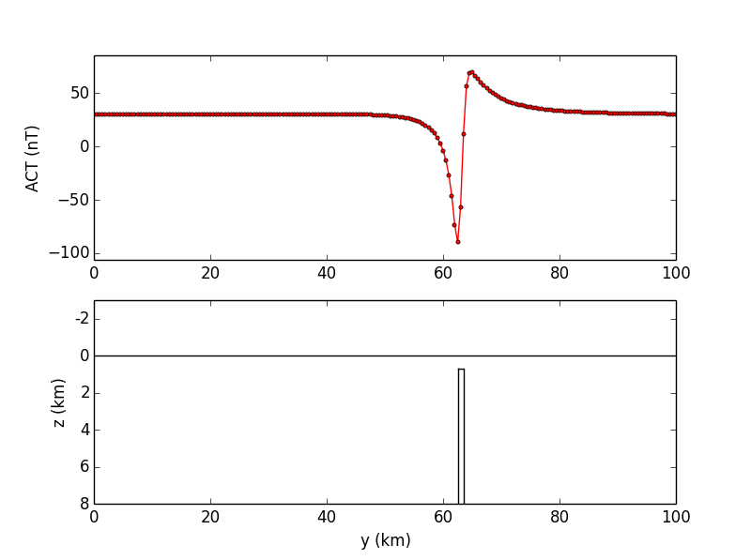
Deconvolução de Euler

Slide 63
Deconvolução de Euler
Anomalia de campo total

Slide 64
Deconvolução de Euler
Anomalia de campo total
Superfície
Dique

Slide 65
Deconvolução de Euler
Anomalia de campo total
Superfície
Dique

Slide 66
Deconvolução de Euler
B = 30,0 nT
Anomalia de campo total
Superfície
y₀ = 63,0 km
z₀ = 0,7 km
Dique

Slide 67
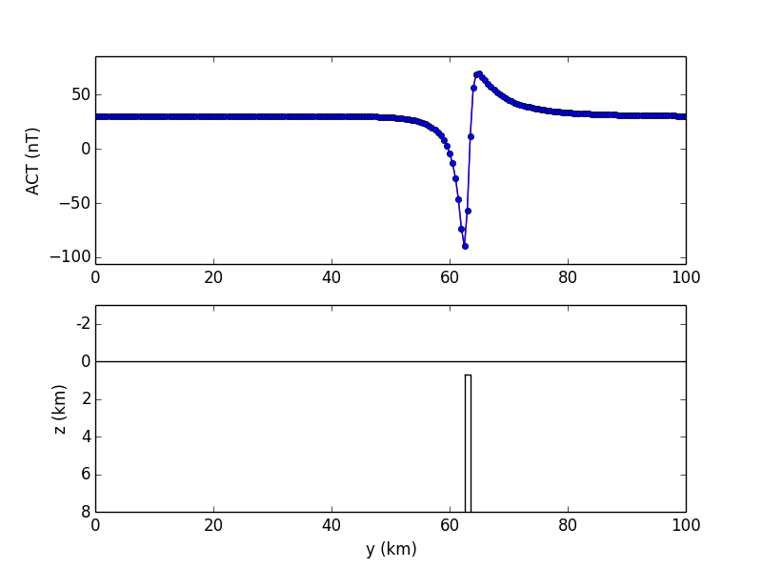
Deconvolução de Euler
1 janela com todos os dados
B = 30,0 nT
Anomalia de campo total
Superfície
y₀ = 63,0 km
z₀ = 0,7 km
Dique

Slide 68
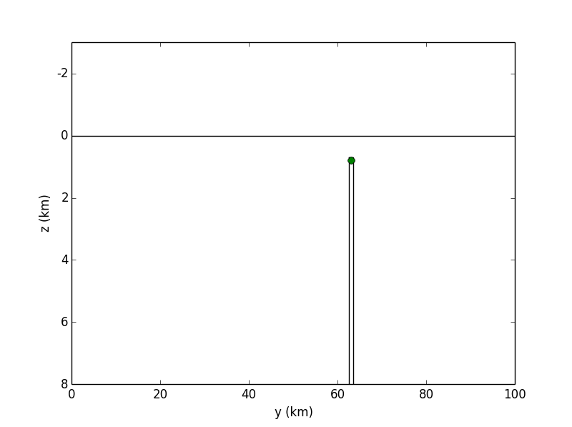
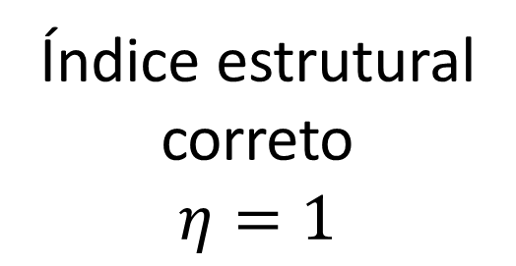
Deconvolução de Euler
Exemplo com 1 dique e 1 janela de dados
Índice estrutural
correto
$$η=1$$

Slide 69
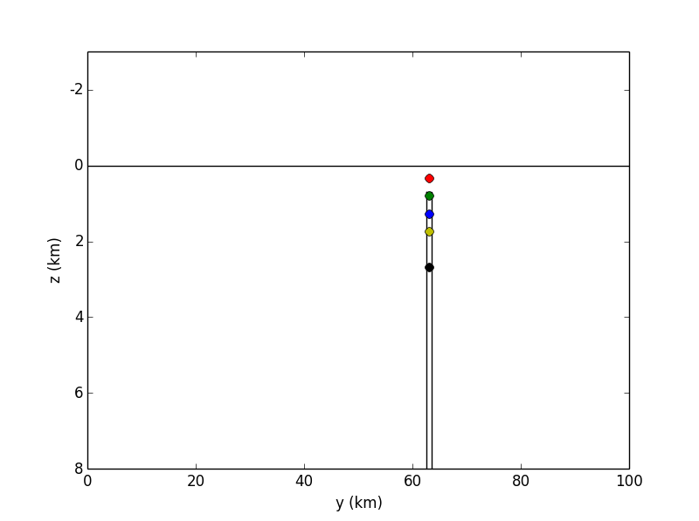
Deconvolução de Euler
Exemplo com 1 dique e 1 janela de dados

Slide 70
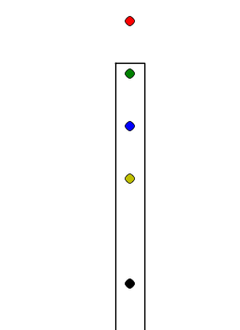
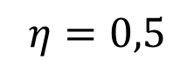
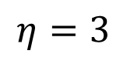
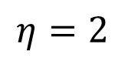
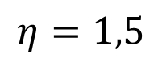
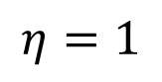
Deconvolução de Euler
Exemplo com 1 dique e 1 janela de dados
$$η=0,5$$
$$η=1$$
$$η=1,5$$
$$η=2$$
$$η=3$$

Slide 71
Deconvolução de Euler
Exemplo com 1 dique e 1 janela de dados
Quanto maior o índice estrutural, mais profunda é a estimativa
$$η=0,5$$
$$η=1$$
$$η=1,5$$
$$η=2$$
$$η=3$$

Slide 72
Deconvolução de Euler
Exemplo com 1 dique e 1 janela de dados
Na prática, a posição horizontal da fonte independe do índice estrutural utilizado
$$η=0,5$$
$$η=1$$
$$η=1,5$$
$$η=2$$
$$η=3$$

Slide 73
Deconvolução de Euler
Exemplo com 1 dique e 1 janela de dados
Na prática, a posição horizontal da fonte independe do índice estrutural utilizado
$$η=0,5$$
$$η=1$$
$$η=1,5$$
Já a posição vertical depende da escolha do índice estrutural verdadeiro
$$η=2$$
$$η=3$$

Slide 74
Deconvolução de Euler
Exemplo com 1 dique e 1 janela de dados
$$η=0,5$$
$$η=1$$
$$η=1,5$$
$$η=2$$
$$η=3$$
 | y₀ (km) | z₀ (km) | B (nT)
Verdadeiro | 63,00 | 0,70 | 30,00
Estimado | 63,00 | 0,79 | 30,08

Slide 75
Deconvolução de Euler
ΔT
$$∆T_{i}$$
B
posição
$$∆T_{i}=H_{i}+B$$
De volta aos nossos dados
Posição do topo
y
$$\left(y_{0} , z_{0}\right)$$
z

Slide 76
Deconvolução de Euler
ΔT
$$∆T_{i}$$
B
posição
$$∆T_{i}=H_{i}+B$$
Ao invés de utilizar todos os dados...
Posição do topo
y
$$\left(y_{0} , z_{0}\right)$$
z

Slide 77
Deconvolução de Euler
ΔT
$$∆T_{i}$$
B
posição
$$∆T_{i}=H_{i}+B$$
Vamos utilizar uma janela móvel de dados
Posição do topo
y
$$\left(y_{0} , z_{0}\right)$$
z

Slide 78
Deconvolução de Euler
ΔT
$$∆T_{i}$$
B
posição
$$∆T_{i}=H_{i}+B$$
Vamos utilizar uma janela móvel de dados
Posição do topo
y
$$\left(y_{0} , z_{0}\right)$$
z

Slide 79
Deconvolução de Euler
ΔT
$$∆T_{i}$$
B
posição
$$∆T_{i}=H_{i}+B$$
Vamos utilizar uma janela móvel de dados
Posição do topo
y
$$\left(y_{0} , z_{0}\right)$$
z

Slide 80
Deconvolução de Euler
ΔT
$$∆T_{i}$$
B
posição
$$∆T_{i}=H_{i}+B$$
Vamos utilizar uma janela móvel de dados
Posição do topo
y
$$\left(y_{0} , z_{0}\right)$$
z

Slide 81
Deconvolução de Euler
ΔT
$$∆T_{i}$$
B
posição
$$∆T_{i}=H_{i}+B$$
Vamos utilizar uma janela móvel de dados
Posição do topo
y
$$\left(y_{0} , z_{0}\right)$$
z

Slide 82
Deconvolução de Euler
ΔT
$$∆T_{i}$$
B
posição
$$∆T_{i}=H_{i}+B$$
Uma estimativa de nível de base B e uma posição y₀ , z₀ para o topo do dique para cada janela de dados
y
Vamos utilizar uma janela móvel de dados
Posição do topo
$$\left(y_{0} , z_{0}\right)$$
$$p={\left(G^{T}G\right)}^{−1}G^{T}d$$
z

Slide 83
Deconvolução de Euler
Anomalia de campo total
Superfície
Dique

Slide 84
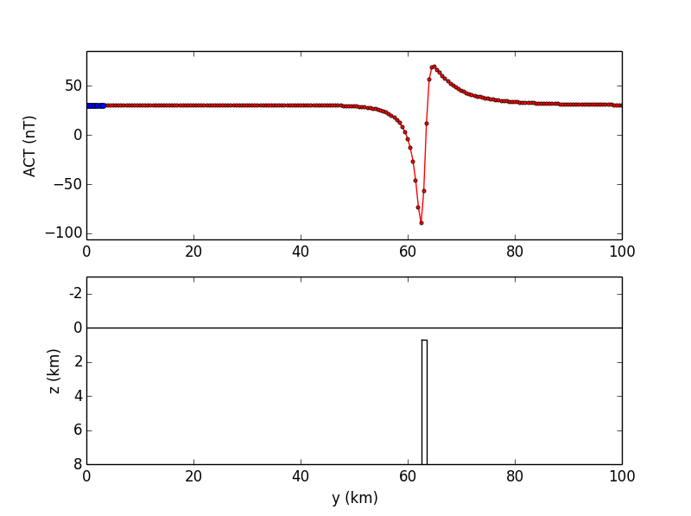
Deconvolução de Euler
Janela de 7 dados
Anomalia de campo total
Superfície
Dique

Slide 85
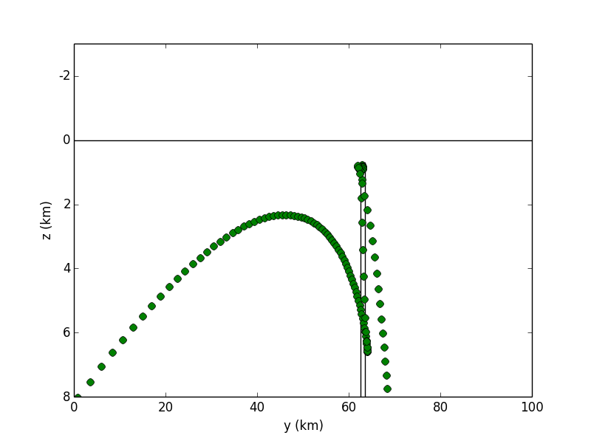
Deconvolução de Euler
Exemplo com 1 dique e janelas de 7 dados
Índice estrutural
correto
$$η=1$$

Slide 86
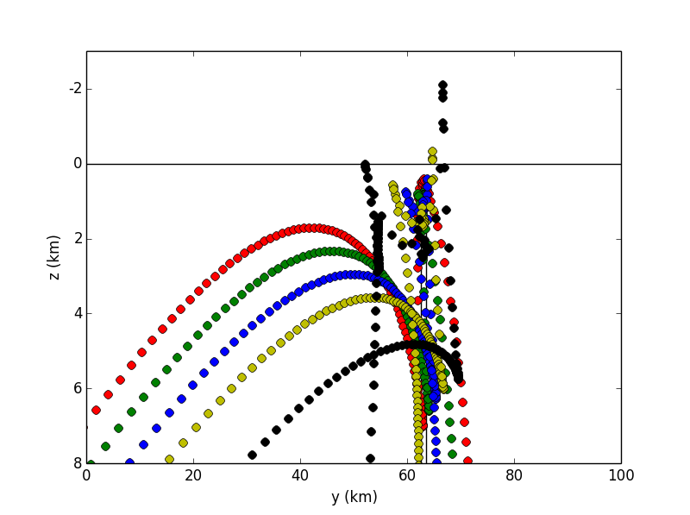
Deconvolução de Euler
Exemplo com 1 dique e janelas de 7 dados

Slide 87
Deconvolução de Euler
Exemplo com 1 dique e 1 janela de dados

Slide 88
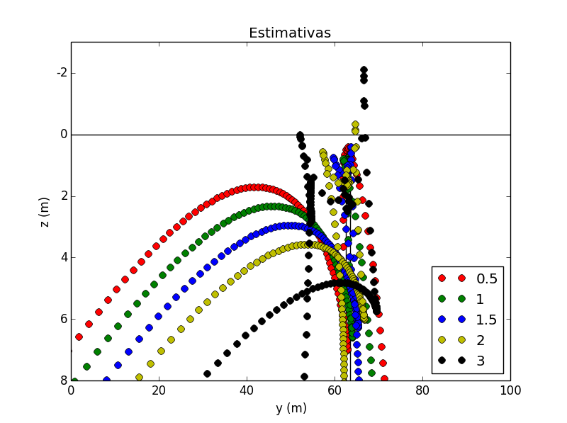
Deconvolução de Euler
Exemplo com 1 dique e janelas de 7 dados
Observe que a “nuvem de soluções” não tem relação direta com a forma do dique

Slide 89
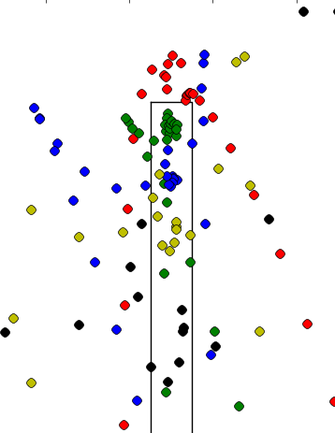
Deconvolução de Euler
Exemplo com 1 dique e janelas de 7 dados

Slide 90
Deconvolução de Euler
Exemplo com 1 dique e janelas de 7 dados

Slide 91
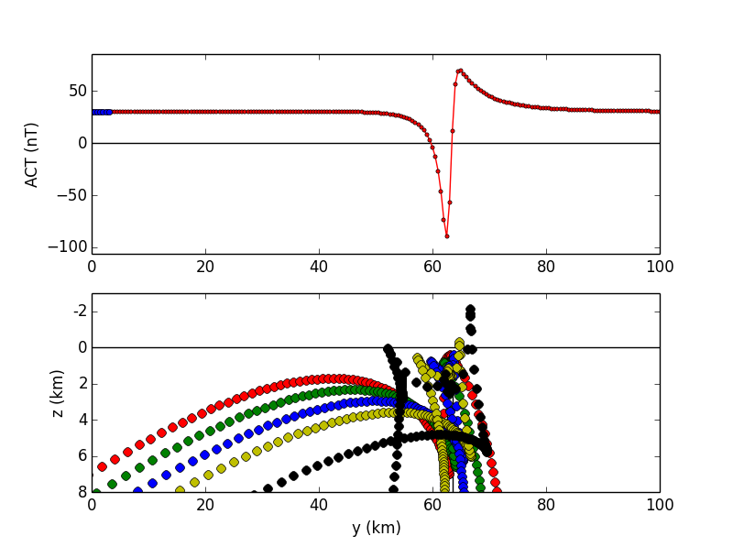
Deconvolução de Euler
Janelas de 7 dados

Slide 92
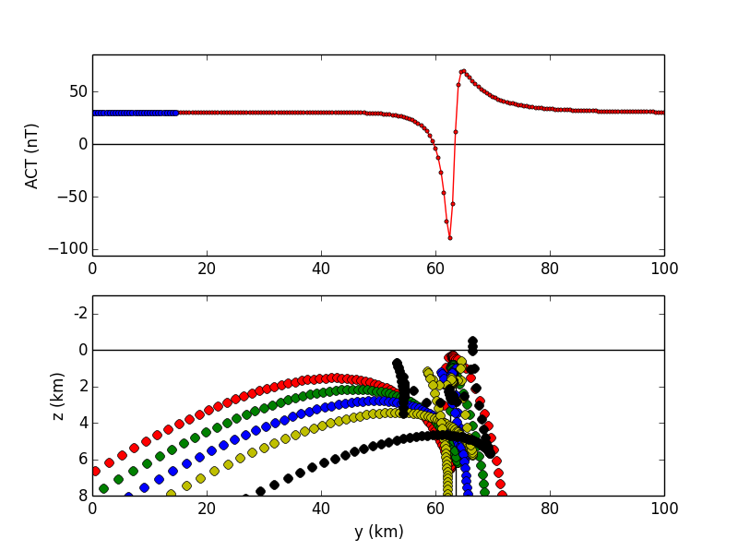
Deconvolução de Euler
Janelas de 30 dados

Slide 93
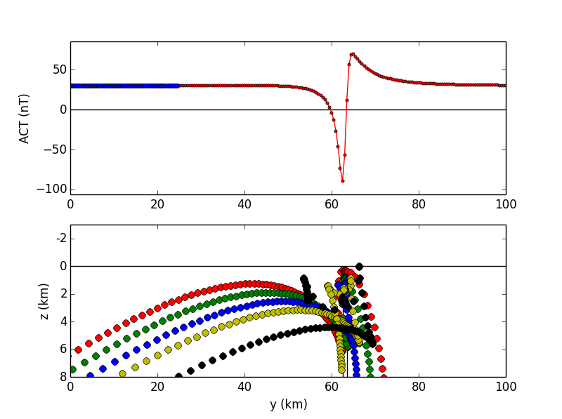
Deconvolução de Euler
Janelas de 50 dados

Slide 94
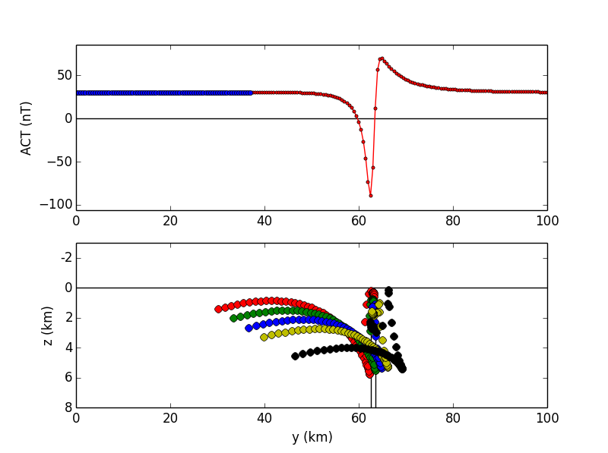
Deconvolução de Euler
Janelas de 75 dados

Slide 95
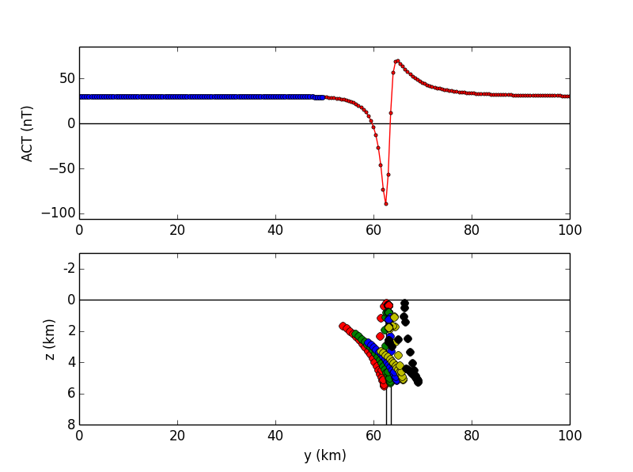
Deconvolução de Euler
Janelas de 100 dados

Slide 96
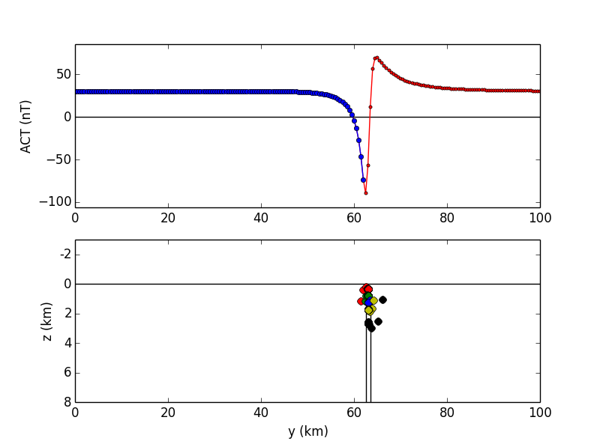
Deconvolução de Euler
Janelas de 125 dados

Slide 97

Deconvolução de Euler
Janelas de 150 dados

Slide 98

Deconvolução de Euler
Uma janelas de 201 dados (todos)

Slide 99
Deconvolução de Euler
Janelas grandes
Janelas pequenas
Poucas estimativas
Muitas estimativas

Slide 100
Deconvolução de Euler
Janelas grandes
Janelas pequenas
Poucas estimativas
Muitas estimativas
A escolha do tamanho das janelas é algo empírico

Slide 101
Deconvolução de Euler
Janelas grandes
Janelas pequenas
Poucas estimativas
Muitas estimativas
A escolha do tamanho das janelas é algo empírico
O formato da “nuvem de soluções” não tem relação direta com o formato da fonte

Slide 102
Deconvolução de Euler
Exemplos do que NÃO se deve fazer

Slide 103
Deconvolução de Euler
Exemplos do que NÃO se deve fazer

Slide 104
Deconvolução de Euler
Exemplos do que NÃO se deve fazer

Slide 105
Deconvolução de Euler
Exemplos do que NÃO se deve fazer

Slide 106
Deconvolução de Euler
Exemplos do que NÃO se deve fazer

Slide 107
Deconvolução de Euler
Exemplos do que NÃO se deve fazer

Slide 108
Deconvolução de Euler
Exemplos do que NÃO se deve fazer

Slide 109
Deconvolução de Euler
Exemplos do que NÃO se deve fazer

Slide 110
Deconvolução de Euler
Exemplos do que NÃO se deve fazer

Slide 111
Deconvolução de Euler
Exemplos do que NÃO se deve fazer

Slide 112
Deconvolução de Euler
Exemplos do que NÃO se deve fazer

Slide 113
Deconvolução de Euler
Exemplos do que NÃO se deve fazer

Slide 114
Deconvolução de Euler
Exemplos do que se pode fazer

Slide 115


Deconvolução de Euler
Exemplos do que se pode fazer
Soluções com $η=0,5$

Slide 116
Deconvolução de Euler
Exemplos do que se pode fazer

Slide 117
Deconvolução de Euler
Exemplos do que se pode fazer

Slide 118


Deconvolução de Euler
Exemplos do que se pode fazer
Soluções com $η=1$

Slide 119
Deconvolução de Euler
Exemplos do que se pode fazer

Slide 120
Deconvolução de Euler
Exemplos do que se pode fazer

Slide 121
Deconvolução de Euler
Exemplos do que se pode fazer
Soluções com $η=1$

Slide 122
Deconvolução de Euler
Exemplos do que se pode fazer

Slide 123
Deconvolução de Euler
Exemplos do que se pode fazer

Slide 124
Deconvolução de Euler
Janelas grandes
Janelas pequenas
Poucas estimativas
Muitas estimativas
A escolha do tamanho das janelas é algo empírico
O formato da “nuvem de soluções” não tem relação direta com o formato da fonte

Slide 125
Deconvolução de Euler
Janelas grandes
Janelas pequenas
Poucas estimativas
Muitas estimativas
É possível tirar proveito dessa “nuvem de soluções” de uma maneira relativamente simples

Slide 126
Deconvolução de Euler
ΔT
$$∆T_{i}$$
B
posição
$$∆T_{i}=H_{i}+B$$
De volta ao esquema de janelas móveis
Posição do topo
y
$$\left(y_{0} , z_{0}\right)$$
z

Slide 127
Deconvolução de Euler
ΔT
$$∆T_{i}$$
B
posição
$$∆T_{i}=H_{i}+B$$
Posição do topo
y
$$\left(y_{0} , z_{0}\right)$$
z

Slide 128
Deconvolução de Euler
ΔT
$$∆T_{i}$$
B
posição
$$∆T_{i}=H_{i}+B$$
Posição do topo
y
Centro da janela móvel
$$\left(y_{0} , z_{0}\right)$$
z

Slide 129
Deconvolução de Euler
ΔT
$$∆T_{i}$$
B
posição
$$∆T_{i}=H_{i}+B$$
Posição do topo
y
$$\left(y_{0} , z_{0}\right)$$
z

Slide 130
Deconvolução de Euler
ΔT
$$∆T_{i}$$
B
posição
$$∆T_{i}=H_{i}+B$$
Posição do topo
y
$$\left(y_{0} , z_{0}\right)$$
z

Slide 131
Deconvolução de Euler
ΔT
$$∆T_{i}$$
B
posição
$$∆T_{i}=H_{i}+B$$
Posição do topo
y
$$\left(y_{0} , z_{0}\right)$$
z

Slide 132
Deconvolução de Euler
ΔT
$$∆T_{i}$$
B
posição
$$∆T_{i}=H_{i}+B$$
Uma estimativa de nível de base B e uma posição y₀ , z₀ para o topo do dique para cada janela de dados
y
Vamos utilizar uma janela móvel de dados
Posição do topo
$$\left(y_{0} , z_{0}\right)$$
$$p={\left(G^{T}G\right)}^{−1}G^{T}d$$
z

Slide 133
Deconvolução de Euler
ΔT
$$∆T_{i}$$
B
posição
$$∆T_{i}=H_{i}+B$$
Contudo, ao invés de mostrar todas as soluções na região das fontes, faça um gráfico das estimativas y₀ em função da coordenada do centro de cada janela
y
Vamos utilizar uma janela móvel de dados
Posição do topo
$$\left(y_{0} , z_{0}\right)$$
$$p={\left(G^{T}G\right)}^{−1}G^{T}d$$
z

Slide 134
Deconvolução de Euler

Slide 135
Deconvolução de Euler
Janelas de 7 dados

Slide 136

Deconvolução de Euler
Janelas de 7 dados

Slide 137
Deconvolução de Euler
Coordenada y do centro da primeira janela

Slide 138
Deconvolução de Euler
Coordenada y do centro da primeira janela
Plotar a estimativa y₀ obtida com esta janela

Slide 139
Deconvolução de Euler
Coordenada y do centro da k-ésima primeira janela

Slide 140
Deconvolução de Euler
Coordenada y do centro da k-ésima primeira janela
Plotar a estimativa y₀ obtida com esta janela

Slide 141
Deconvolução de Euler
E assim por diante com as demais janelas

Slide 142

Deconvolução de Euler

Slide 143
Deconvolução de Euler
Esta linha representa o valor verdadeiro de y₀

Slide 144
Deconvolução de Euler
Note que, para as janelas próximas ao corpo verdadeiro, as estimativas atingem um patamar com valor próximo ao y₀ verdadeiro

Slide 145
Deconvolução de Euler
Note que, para as janelas próximas ao corpo verdadeiro, as estimativas atingem um patamar com valor próximo ao y₀ verdadeiro
Estimativas localizadas neste patamar

Slide 146
Deconvolução de Euler
Note que, para as janelas próximas ao corpo verdadeiro, as estimativas atingem um patamar com valor próximo ao y₀ verdadeiro
O mais interessante é que este padrão se repete para qualquer índice estrutural
Estimativas localizadas neste patamar

Slide 147
Deconvolução de Euler

Slide 148

Deconvolução de Euler

Slide 149

Deconvolução de Euler

Slide 150

Deconvolução de Euler

Slide 151

Deconvolução de Euler

Slide 152

Deconvolução de Euler

Slide 153
Deconvolução de Euler
Janelas de 7 dados

Slide 154
Deconvolução de Euler
Janelas de 7 dados
Em meio a nuvem de soluções abaixo, é possível escolher apenas aquelas que caem sobre este patamar

Slide 155

Deconvolução de Euler
Janelas de 30 dados

Slide 156

Deconvolução de Euler
Janelas de 50 dados

Slide 157

Deconvolução de Euler
Janelas de 75 dados

Slide 158
Deconvolução de Euler
Janelas de 75 dados
Estes patamares na estimativa y₀ também se repetem nas estimativas z₀

Slide 159

Deconvolução de Euler
Janelas de 75 dados
Esta linha representa o valor verdadeiro de z₀
Contudo, a posição dos patamares das estimativas z₀ dependem do índice estrutural

Slide 160
Deconvolução de Euler
Janelas de 75 dados
Silva e Barbosa (2003) foram os primeiros a mostrar a existência destes patamares.

Slide 161
Deconvolução de Euler
Janelas de 75 dados
Posteriormente, Melo et al. (2013) apresentaram um método de detecção automática destes patamares.

Slide 162
Deconvolução de Euler
Janelas de 75 dados
Posteriormente, Melo et al. (2013) apresentaram um método de detecção automática destes patamares.
Em resumo...

Slide 163
Deconvolução de Euler
Janelas grandes
Janelas pequenas
Poucas estimativas
Muitas estimativas

Slide 164
Deconvolução de Euler
Janelas grandes
Janelas pequenas
Poucas estimativas
Critério de seleção baseado nos patamares das estimativas

Slide 165
Deconvolução de Euler
Janelas grandes
Janelas pequenas
Poucas estimativas
Critério de seleção baseado nos patamares das estimativas
A abordagem de janelas móveis é útil para a interpretação da múltiplas fontes

Slide 166

Deconvolução de Euler
Anomalia de campo total
Superfície
Diques

Slide 167

Deconvolução de Euler
Janelas de 7 dados

Slide 168

Deconvolução de Euler
Janelas de 30 dados

Slide 169

Deconvolução de Euler
Janelas de 50 dados

Slide 170

Deconvolução de Euler
Janelas de 60 dados

Slide 171

Deconvolução de Euler
Janelas de 75 dados

Slide 172

Deconvolução de Euler
Janelas de 100 dados

Slide 173

Deconvolução de Euler
Janelas de 125 dados

Slide 174

Deconvolução de Euler
Janelas de 150 dados

Slide 175

Deconvolução de Euler
Janelas de 160 dados

Slide 176

Deconvolução de Euler
Janelas de 175 dados

Slide 177

Deconvolução de Euler
Janelas de 201 dados (todos)

Slide 178
Deconvolução de Euler
Janelas de 60 dados
Retornando ao exemplo de janela com 60 dados...

Slide 179

Deconvolução de Euler
Janelas de 60 dados
Patamares das estimativas y₀

Slide 180

Deconvolução de Euler
Janelas de 60 dados
Patamares das estimativas z₀

Slide 181
Deconvolução de Euler
Janelas de 60 dados
Patamares das estimativas z₀
Em resumo...

Slide 182
Deconvolução de Euler
Janelas grandes
Janelas pequenas
Poucas estimativas
Muitas estimativas

Slide 183
Deconvolução de Euler
Janelas grandes
Janelas pequenas
Poucas estimativas
Muitas estimativas
A abordagem de janelas móveis é útil para a interpretação da múltiplas fontes

Slide 184
Deconvolução de Euler
Janelas grandes
Janelas pequenas
Poucas estimativas
Muitas estimativas
A abordagem de janelas móveis é útil para a interpretação da múltiplas fontes
Mas requer um método para a escolha das “melhores” soluções

Slide 185

Deconvolução de Euler
Janelas grandes
Janelas pequenas
Poucas estimativas
Patamares das estimativas y₀
A abordagem de janelas móveis é útil para a interpretação da múltiplas fontes
Mas requer um método para a escolha das “melhores” soluções

Slide 186
Deconvolução de Euler
Exemplos do que NÃO se deve fazer

Slide 187
Deconvolução de Euler
Exemplos do que NÃO se deve fazer

Slide 188
Deconvolução de Euler
Exemplos do que NÃO se deve fazer

Slide 189
Deconvolução de Euler
Exemplos do que NÃO se deve fazer

Slide 190
Deconvolução de Euler
Exemplos do que NÃO se deve fazer

Slide 191
Deconvolução de Euler
Exemplos do que NÃO se deve fazer

Slide 192
Deconvolução de Euler
Exemplos do que NÃO se deve fazer

Slide 193
Deconvolução de Euler
Exemplos do que NÃO se deve fazer

Slide 194
Deconvolução de Euler
Exemplos do que se pode fazer

Slide 195


Deconvolução de Euler
Exemplos do que se pode fazer
Soluções com $η=0,5$

Slide 196
Deconvolução de Euler
Exemplos do que se pode fazer

Slide 197
Deconvolução de Euler
Exemplos do que se pode fazer

Slide 198


Deconvolução de Euler
Exemplos do que se pode fazer
Soluções com $η=1$

Slide 199
Deconvolução de Euler
Exemplos do que se pode fazer

Slide 200
Deconvolução de Euler
Exemplos do que se deve fazer

Slide 201

Deconvolução de Euler
Determinação do relevo do embasamento
Anomalia de campo total
Relevo do embasamento

Slide 202
Deconvolução de Euler
Determinação do relevo do embasamento
Anomalia de campo total
Deconvolução de Euler NÃO serve para isso
Relevo do embasamento

Slide 203

Deconvolução de Euler
Determinação do relevo do embasamento
Janelas de 10 dados
Anomalia de campo total
Relevo do embasamento

Slide 204

Deconvolução de Euler
Determinação do relevo do embasamento
Janelas de 10 dados
Anomalia de campo total
Relevo do embasamento

Slide 205
Deconvolução de Euler
Determinação do relevo do embasamento
Janelas de 10 dados
Anomalia de campo total
Em geral, há um conjunto de soluções nas bordas da bacia
Relevo do embasamento

Slide 206

Deconvolução de Euler
Determinação do relevo do embasamento
Janelas de 10 dados
Anomalia de campo total
Relevo do embasamento

Slide 207

Deconvolução de Euler
Determinação do relevo do embasamento
Janelas de 10 dados
Anomalia de campo total
Relevo do embasamento

Slide 208

Deconvolução de Euler
Determinação do relevo do embasamento
Janelas de 10 dados
Anomalia de campo total
Relevo do embasamento

Slide 209

Deconvolução de Euler
Determinação do relevo do embasamento
Janelas de 10 dados
Anomalia de campo total
Relevo do embasamento

Slide 210

Deconvolução de Euler
Determinação do relevo do embasamento
Anomalia de campo total
Relevo do embasamento

Slide 211
Deconvolução de Euler
Determinação do relevo do embasamento
Anomalia de campo total
Relevo do embasamento
Falhas inclinadas

Slide 212

Deconvolução de Euler
Determinação do relevo do embasamento
Janelas de 10 dados
Anomalia de campo total
Relevo do embasamento

Slide 213

Deconvolução de Euler
Determinação do relevo do embasamento
Janelas de 10 dados
Anomalia de campo total

Slide 214

Deconvolução de Euler
Determinação do relevo do embasamento
Janelas de 10 dados
Anomalia de campo total

Slide 215
Deconvolução de Euler
Determinação do relevo do embasamento
Janelas de 10 dados
Anomalia de campo total

Slide 216
Deconvolução de Euler
Determinação do relevo do embasamento
Janelas de 10 dados
Anomalia de campo total
Contatos falsos

Slide 217

Deconvolução de Euler
Determinação do relevo do embasamento
Janelas de 10 dados
Anomalia de campo total

Slide 218
Deconvolução de Euler
Determinação do relevo do embasamento
Janelas de 10 dados
Anomalia de campo total
Diques falsos

Slide 219

Deconvolução de Euler
Determinação do relevo do embasamento
Janelas de 10 dados
Anomalia de campo total

Slide 220

Deconvolução de Euler
Determinação do relevo do embasamento
Janelas de 10 dados
Anomalia de campo total

Slide 221

Deconvolução de Euler
Determinação do relevo do embasamento
Janelas de 10 dados
Anomalia de campo total

Slide 222

Deconvolução de Euler
Determinação do relevo do embasamento
Janelas de 10 dados
Anomalia de campo total

Slide 223
Deconvolução de Euler
Determinação do relevo do embasamento
Janelas de 10 dados
Anomalia de campo total
Interpretação errada

Slide 224
Deconvolução de Euler
Determinação do relevo do embasamento
Janelas de 10 dados
Anomalia de campo total
Interpretação errada
No entanto, em geral, a localização horizontal das estruturas é bem estimada

Slide 225

Deconvolução de Euler
Na prática, a Deconvolução de Euler é utilizada em situações geológicas mais complexas que estas

Slide 226

Deconvolução de Euler
Situação mais complexa
?

Slide 227

Deconvolução de Euler
Situação mais complexa
Janelas de 10 dados
?

Slide 228


Deconvolução de Euler
Situação mais complexa
Janelas de 10 dados
$$η=0,5$$

Slide 229


Deconvolução de Euler
Situação mais complexa
Janelas de 10 dados
$$η=1$$

Slide 230


Deconvolução de Euler
Situação mais complexa
Janelas de 10 dados
$$η=1,5$$

Slide 231


Deconvolução de Euler
Situação mais complexa
Janelas de 10 dados
$$η=2$$

Slide 232


Deconvolução de Euler
Situação mais complexa
Janelas de 10 dados
$$η=3$$

Slide 233

Deconvolução de Euler
Situação mais complexa
Janelas de 10 dados

Slide 234
Deconvolução de Euler
Situação mais complexa
Janelas de 10 dados

Slide 235
Deconvolução de Euler
Situação mais complexa
Janelas de 10 dados

Slide 236
Deconvolução de Euler
Situação mais complexa
Janelas de 10 dados

Slide 237
Deconvolução de Euler
Situação mais complexa
Janelas de 10 dados
Verdadeiro

Slide 238

Deconvolução de Euler
Situação mais complexa
Janelas de 10 dados
$$η=0,5$$

Slide 239

Deconvolução de Euler
Situação mais complexa
Janelas de 10 dados
$$η=1$$

Slide 240

Deconvolução de Euler
Situação mais complexa
Janelas de 10 dados
$$η=1,5$$

Slide 241

Deconvolução de Euler
Situação mais complexa
Janelas de 10 dados
$$η=2$$

Slide 242

Deconvolução de Euler
Situação mais complexa
Janelas de 10 dados
$$η=3$$

Slide 243

Deconvolução de Euler
Situação mais complexa
Janelas de 10 dados

Slide 244

Deconvolução de Euler
Situação mais complexa
Janelas de 10 dados

Slide 245
Deconvolução de Euler
Situação mais complexa
Posição horizontal dos diques dos diques
Janelas de 10 dados

Slide 246
Deconvolução de Euler
Situação mais complexa
Posição horizontal dos diques dos diques
Janelas de 10 dados

Slide 247
Deconvolução de Euler
Situação mais complexa
Posição horizontal dos diques dos diques
Janelas de 10 dados
Posição horizontal das bordas das soleiras

Slide 248
Deconvolução de Euler
Todos os resultados mostrados aqui foram gerados com dados sem ruído
A presença de ruído piora o desempenho do método
Além disso, fontes interferentes também prejudicam o método
O índice estrutural não é um parâmetro que pode ser “regulado” tal como o volume de um rádio
O índice estrutural é uma informação a priori sobre o tipo de fonte
A “nuvem de soluções” NÃO tem uma relação direta com a forma das fontes
Os patamares podem ser utilizados como critério de escolha das melhores soluções
A Deconvolução de Euler NÃO deve ser utilizada para a determinação do relevo do embasamento, mas sim para a determinação de algumas estruturas no embasamento

Slide 249
Deconvolução de Euler
Todos os resultados mostrados aqui foram gerados com dados sem ruído
A presença de ruído piora o desempenho do método
Além disso, fontes interferentes também prejudicam o método
O índice estrutural não é um parâmetro que pode ser “regulado” tal como o volume de um rádio
O índice estrutural é uma informação a priori sobre o tipo de fonte
A “nuvem de soluções” NÃO tem uma relação direta com a forma das fontes
Os patamares podem ser utilizados como critério de escolha das melhores soluções
A Deconvolução de Euler NÃO deve ser utilizada para a determinação do relevo do embasamento, mas sim para a determinação de algumas estruturas no embasamento

Slide 250
Deconvolução de Euler
Todos os resultados mostrados aqui foram gerados com dados sem ruído
A presença de ruído piora o desempenho do método
Além disso, fontes interferentes também prejudicam o método
O índice estrutural não é um parâmetro que pode ser “regulado” tal como o volume de um rádio
O índice estrutural é uma informação a priori sobre o tipo de fonte
A “nuvem de soluções” NÃO tem uma relação direta com a forma das fontes
Os patamares podem ser utilizados como critério de escolha das melhores soluções
A Deconvolução de Euler NÃO deve ser utilizada para a determinação do relevo do embasamento, mas sim para a determinação de algumas estruturas no embasamento

Slide 251
Deconvolução de Euler
Todos os resultados mostrados aqui foram gerados com dados sem ruído
A presença de ruído piora o desempenho do método
Além disso, fontes interferentes também prejudicam o método
O índice estrutural não é um parâmetro que pode ser “regulado” tal como o volume de um rádio
O índice estrutural é uma informação a priori sobre o tipo de fonte
A “nuvem de soluções” NÃO tem uma relação direta com a forma das fontes
Os patamares podem ser utilizados como critério de escolha das melhores soluções
A Deconvolução de Euler NÃO deve ser utilizada para a determinação do relevo do embasamento, mas sim para a determinação de algumas estruturas no embasamento

Slide 252
Deconvolução de Euler
Todos os resultados mostrados aqui foram gerados com dados sem ruído
A presença de ruído piora o desempenho do método
Além disso, fontes interferentes também prejudicam o método
O índice estrutural não é um parâmetro que pode ser “regulado” tal como o volume de um rádio
O índice estrutural é uma informação a priori sobre o tipo de fonte
A “nuvem de soluções” NÃO tem uma relação direta com a forma das fontes
Os patamares podem ser utilizados como critério de escolha das melhores soluções
A Deconvolução de Euler NÃO deve ser utilizada para a determinação do relevo do embasamento, mas sim para a determinação de algumas estruturas no embasamento

Slide 253
Deconvolução de Euler
Todos os resultados mostrados aqui foram gerados com dados sem ruído
A presença de ruído piora o desempenho do método
Além disso, fontes interferentes também prejudicam o método
O índice estrutural não é um parâmetro que pode ser “regulado” tal como o volume de um rádio
O índice estrutural é uma informação a priori sobre o tipo de fonte
A “nuvem de soluções” NÃO tem uma relação direta com a forma das fontes
Os patamares podem ser utilizados como critério de escolha das melhores soluções
A Deconvolução de Euler NÃO deve ser utilizada para a determinação do relevo do embasamento, mas sim para a determinação de algumas estruturas no embasamento

Slide 254
Deconvolução de Euler
Todos os resultados mostrados aqui foram gerados com dados sem ruído
A presença de ruído piora o desempenho do método
Além disso, fontes interferentes também prejudicam o método
O índice estrutural não é um parâmetro que pode ser “regulado” tal como o volume de um rádio
O índice estrutural é uma informação a priori sobre o tipo de fonte
A “nuvem de soluções” NÃO tem uma relação direta com a forma das fontes
Os patamares podem ser utilizados como critério de escolha das melhores soluções
A Deconvolução de Euler NÃO deve ser utilizada para a determinação do relevo do embasamento, mas sim para a determinação de algumas estruturas no embasamento

Slide 255
Deconvolução de Euler
Todos os resultados mostrados aqui foram gerados com dados sem ruído
A presença de ruído piora o desempenho do método
Além disso, fontes interferentes também prejudicam o método
O índice estrutural não é um parâmetro que pode ser “regulado” tal como o volume de um rádio
O índice estrutural é uma informação a priori sobre o tipo de fonte
A “nuvem de soluções” NÃO tem uma relação direta com a forma das fontes
Os patamares podem ser utilizados como critério de escolha das melhores soluções
A Deconvolução de Euler NÃO deve ser utilizada para a determinação do relevo do embasamento, mas sim para a determinação de algumas estruturas no embasamento

Slide 256
Deconvolução de Euler
Todos os resultados mostrados aqui foram gerados com dados sem ruído
A presença de ruído piora o desempenho do método
Além disso, fontes interferentes também prejudicam o método
O índice estrutural não é um parâmetro que pode ser “regulado” tal como o volume de um rádio
O índice estrutural é uma informação a priori sobre o tipo de fonte
A “nuvem de soluções” NÃO tem uma relação direta com a forma das fontes
Os patamares podem ser utilizados como critério de escolha das melhores soluções
A Deconvolução de Euler NÃO deve ser utilizada para a determinação do relevo do embasamento, mas sim para a determinação de algumas estruturas no embasamento

Slide 257
Deconvolução de Euler
Situação mais complexa
Janelas de 10 dados

Slide 258
Deconvolução de Euler
Situação mais complexa
Junto com a Deconvolução de Euler, o Gradiente Total ou Amplitude do Sinal Analítico é uma técnica que pode contribuir muito para a interpretação de ambientes complexos
Janelas de 10 dados

Slide 259
Estrutura
Deconvolução de Euler
Um pouco de teoria
Exemplos numéricos (2D)
Principais conclusões
Sinal Analítico
Um pouco de teoria
Exemplos (2D e 3D)
Principais conclusões
Comentários Finais

Slide 260
Amplitude do Sinal Analítico
Essa técnica surgiu nos anos 70 e foi desenvolvida por Nabighian (1972, 1974)
Inicialmente, foi desenvolvida para a interpretação de corpos 2D
Neste caso, é independente da direção de magnetização das fontes em subsuperfície
Nabighian (1984) forneceu as bases para a generalização da técnica para situações 3D
Posteriormente, Roest et al. (1992) definiu o que ficou conhecido como Amplitude do Sinal Analítico (ASA) 3D, que é a amplitude do gradiente da anomalia de campo total ou Gradiente Total

Slide 261
Amplitude do Sinal Analítico
Essa técnica surgiu nos anos 70 e foi desenvolvida por Nabighian (1972, 1974)
Inicialmente, foi desenvolvida para a interpretação de corpos 2D
Neste caso, é independente da direção de magnetização das fontes em subsuperfície
Nabighian (1984) forneceu as bases para a generalização da técnica para situações 3D
Posteriormente, Roest et al. (1992) definiu o que ficou conhecido como Amplitude do Sinal Analítico (ASA) 3D, que é a amplitude do gradiente da anomalia de campo total ou Gradiente Total

Slide 262
Amplitude do Sinal Analítico
Essa técnica surgiu nos anos 70 e foi desenvolvida por Nabighian (1972, 1974)
Inicialmente, foi desenvolvida para a interpretação de corpos 2D
Neste caso, é independente da direção de magnetização das fontes em subsuperfície
Nabighian (1984) forneceu as bases para a generalização da técnica para situações 3D
Posteriormente, Roest et al. (1992) definiu o que ficou conhecido como Amplitude do Sinal Analítico (ASA) 3D, que é a amplitude do gradiente da anomalia de campo total ou Gradiente Total

Slide 263
Amplitude do Sinal Analítico
Essa técnica surgiu nos anos 70 e foi desenvolvida por Nabighian (1972, 1974)
Inicialmente, foi desenvolvida para a interpretação de corpos 2D
Neste caso, é independente da direção de magnetização das fontes em subsuperfície
Nabighian (1984) forneceu as bases para a generalização da técnica para situações 3D
Posteriormente, Roest et al. (1992) definiu o que ficou conhecido como Amplitude do Sinal Analítico (ASA) 3D, que é a amplitude do gradiente da anomalia de campo total ou Gradiente Total

Slide 264
Amplitude do Sinal Analítico
Essa técnica surgiu nos anos 70 e foi desenvolvida por Nabighian (1972, 1974)
Inicialmente, foi desenvolvida para a interpretação de corpos 2D
Neste caso, é independente da direção de magnetização das fontes em subsuperfície
Nabighian (1984) forneceu as bases para a generalização da técnica para situações 3D
Posteriormente, Roest et al. (1992) definiu o que ficou conhecido como Amplitude do Sinal Analítico (ASA) 3D, que é a amplitude do gradiente da anomalia de campo total ou Gradiente Total

Slide 265
Amplitude do Sinal Analítico
Essa técnica surgiu nos anos 70 e foi desenvolvida por Nabighian (1972, 1974)
Inicialmente, foi desenvolvida para a interpretação de corpos 2D
Neste caso, é independente da direção de magnetização das fontes em subsuperfície
Nabighian (1984) forneceu as bases para a generalização da técnica para situações 3D
Posteriormente, Roest et al. (1992) definiu o que ficou conhecido como Amplitude do Sinal Analítico (ASA) 3D, que é a amplitude do gradiente da anomalia de campo total ou Gradiente Total

Slide 266
Amplitude do Sinal Analítico
Durante anos, vários pesquisadores afirmaram que a ASA 3D NÃO DEPENDE da direção de magnetização das fontes

Slide 267
Amplitude do Sinal Analítico
Durante anos, vários pesquisadores afirmaram que a ASA 3D NÃO DEPENDE da direção de magnetização das fontes
O trabalho de Li (2006) bota um ponto final neste assunto e mostra que a ASA 3D DEPENDE da direção de magnetização das fontes

Slide 268
Amplitude do Sinal Analítico
ΔT
posição
y
Um pouco de teoria...
z

Slide 269
Amplitude do Sinal Analítico
ΔT
posição
y
Seja um conjunto de medidas da anomalia de campo total
z

Slide 270
Amplitude do Sinal Analítico
ΔT
posição
y
Suponha que este conjunto de medidas foi feito ao longo de um perfil
z

Slide 271
Amplitude do Sinal Analítico
ΔT
posição
y
Considere que as fontes magnéticas são 2D e que o perfil é perpendicular ao strike das fontes
z

Slide 272
Amplitude do Sinal Analítico
ΔT
posição
y
fonte
magnética 2D
z

Slide 273

Amplitude do Sinal Analítico
ΔT
$$∆T_{i}$$
posição
$$\left(y_{i} , z_{i}\right)$$
y
fonte
magnética 2D
z

Slide 274

Amplitude do Sinal Analítico
ΔT
$$∆T_{i}$$
posição
$$\left(y_{i} , z_{i}\right)$$
y
ASA 2D
$${ASA}_{i}=\sqrt{{\left(\frac{∂∆T_{i}}{∂y}\right)}^{2}+{\left(\frac{∂∆T_{i}}{∂z}\right)}^{2}}$$
fonte
magnética 2D
z

Slide 275

Amplitude do Sinal Analítico
Anomalia de Campo Total
ASA 2D
Corpo magnetizado

Slide 276
Amplitude do Sinal Analítico
Anomalia de Campo Total
ASA 2D
Corpo magnetizado

Slide 277
Amplitude do Sinal Analítico
Anomalia de Campo Total
ASA 2D
Corpo magnetizado

Slide 278
Amplitude do Sinal Analítico
Anomalia de Campo Total
ASA 2D
Corpo magnetizado

Slide 279


Amplitude do Sinal Analítico
Anomalia de Campo Total
ASA 2D
$$d=90°$$
$$i=0°$$
Corpo magnetizado

Slide 280
Amplitude do Sinal Analítico
Essa direção de magnetização influencia a forma da ACT
Anomalia de Campo Total
ASA 2D
$$d=90°$$
$$i=0°$$
Corpo magnetizado

Slide 281
Amplitude do Sinal Analítico
Essa direção de magnetização influencia a forma da ACT
Anomalia de Campo Total
ASA 2D
Vamos analisar o que acontece ao modificar a direção de magnetização da fonte
$$d=90°$$
$$i=0°$$
Corpo magnetizado

Slide 282


Amplitude do Sinal Analítico
ACT anterior
Anomalia de Campo Total
ASA 2D
$$d=90°$$
$$i=30°$$
Corpo magnetizado

Slide 283


Amplitude do Sinal Analítico
Anomalia de Campo Total
ASA 2D
$$d=90°$$
$$i=60°$$
Corpo magnetizado

Slide 284


Amplitude do Sinal Analítico
Anomalia de Campo Total
ASA 2D
$$d=90°$$
$$i=90°$$
Corpo magnetizado

Slide 285


Amplitude do Sinal Analítico
Anomalia de Campo Total
ASA 2D
$$d=90°$$
$$i=120°$$
Corpo magnetizado

Slide 286


Amplitude do Sinal Analítico
Anomalia de Campo Total
ASA 2D
$$d=90°$$
$$i=150°$$
Corpo magnetizado

Slide 287
Amplitude do Sinal Analítico
Anomalia de Campo Total
ASA 2D
Não depende da magnetização da fonte
$$d=90°$$
$$i=150°$$
Corpo magnetizado

Slide 288
Amplitude do Sinal Analítico
Situação mais complexa
Anomalia de Campo Total

Slide 289

Amplitude do Sinal Analítico
Situação mais complexa
ASA 2D

Slide 290
Amplitude do Sinal Analítico
Situação mais complexa
ASA 2D

Slide 291


Amplitude do Sinal Analítico
Situação mais complexa
ASA 2D
Estimativas
Euler
$$η=0,5$$

Slide 292
Amplitude do Sinal Analítico
Situação mais complexa
ASA 2D
As estimativas da DE foram obtidas usando a ACT, tal como explicado anteriormente
Estimativas
Euler
$$η=0,5$$

Slide 293


Amplitude do Sinal Analítico
Situação mais complexa
ASA 2D
Estimativas
Euler
$$η=1$$

Slide 294


Amplitude do Sinal Analítico
Situação mais complexa
ASA 2D
Estimativas
Euler
$$η=1,5$$

Slide 295


Amplitude do Sinal Analítico
Situação mais complexa
ASA 2D
Estimativas
Euler
$$η=2$$

Slide 296


Amplitude do Sinal Analítico
Situação mais complexa
ASA 2D
Estimativas
Euler
$η=$3

Slide 297

Amplitude do Sinal Analítico
Situação mais complexa
ASA 2D

Slide 298
Amplitude do Sinal Analítico
Situação mais complexa
ASA 2D
“Nuvem de soluções” sem relação direta com a forma das fontes

Slide 299
Amplitude do Sinal Analítico
Situação mais complexa
ASA 2D
A ASA pode ajudar no critério de seleção das “melhores soluções” da Deconvolução de Euler

Slide 300

Amplitude do Sinal Analítico
ΔT
$$∆T_{i}$$
posição
$$\left(y_{i} , z_{i}\right)$$
y
ASA 2D
$${ASA}_{i}=\sqrt{{\left(\frac{∂∆T_{i}}{∂y}\right)}^{2}+{\left(\frac{∂∆T_{i}}{∂z}\right)}^{2}}$$
fonte
magnética 2D
z

Slide 301
Amplitude do Sinal Analítico
ΔT
$$∆T_{i}$$
posição
$$\left(y_{i} , z_{i}\right)$$
y
ASA 2D
$${ASA}_{i}=\sqrt{{\left(\frac{∂∆T_{i}}{∂y}\right)}^{2}+{\left(\frac{∂∆T_{i}}{∂z}\right)}^{2}}$$
fonte
magnética 2D
z

Slide 302

Amplitude do Sinal Analítico
ΔT
$$∆T_{i}$$
posição
$$\left(y_{i} , z_{i}\right)$$
y
ASA 3D
$${ASA}_{i}=\sqrt{{\left(\frac{∂∆T_{i}}{∂x}\right)}^{2}+{\left(\frac{∂∆T_{i}}{∂y}\right)}^{2}+{\left(\frac{∂∆T_{i}}{∂z}\right)}^{2}}$$
fonte
magnética 3D
z

Slide 303

Amplitude do Sinal Analítico

Slide 304
Amplitude do Sinal Analítico

Slide 305
Amplitude do Sinal Analítico
y
z

Slide 306
Amplitude do Sinal Analítico

Slide 307

Amplitude do Sinal Analítico

Slide 308


Amplitude do Sinal Analítico

Slide 309


Amplitude do Sinal Analítico

Slide 310


Amplitude do Sinal Analítico

Slide 311


Amplitude do Sinal Analítico

Slide 312
Amplitude do Sinal Analítico
A Amplitude do Sinal Analítico produzida por corpos 2D NÃO DEPENDE da direção de magnetização das fontes
A Amplitude do Sinal Analítico produzida por corpos 3D DEPENDE da direção de magnetização das fontes

Slide 313
Estrutura
Deconvolução de Euler
Um pouco de teoria
Exemplos numéricos (2D)
Principais conclusões
Sinal Analítico
Um pouco de teoria
Exemplos (2D e 3D)
Principais conclusões
Comentários Finais

Slide 314
Comentários Finais
As técnicas não podem ser utilizadas como uma “caixa-preta”
A utilização “cega” de um software comercial do tipo “caixa-preta” pode gerar resultados sem sentido
Diferente da sísmica ou métodos EM, os métodos potenciais são menos custosos do ponto de vista computacional
Isso permite a realização de diversos testes numéricos com o intuito de avaliar o desempenho de uma determinada técnica em uma determinada situação geológica

Slide 315
Comentários Finais
As técnicas não podem ser utilizadas como uma “caixa-preta”
A utilização “cega” de um software comercial do tipo “caixa-preta” pode gerar resultados sem sentido
Diferente da sísmica ou métodos EM, os métodos potenciais são menos custosos do ponto de vista computacional
Isso permite a realização de diversos testes numéricos com o intuito de avaliar o desempenho de uma determinada técnica em uma determinada situação geológica

Slide 316
Comentários Finais
As técnicas não podem ser utilizadas como uma “caixa-preta”
A utilização “cega” de um software comercial do tipo “caixa-preta” pode gerar resultados sem sentido
Diferente da sísmica ou métodos EM, os métodos potenciais são menos custosos do ponto de vista computacional
Isso permite a realização de diversos testes numéricos com o intuito de avaliar o desempenho de uma determinada técnica em uma determinada situação geológica

Slide 317
Comentários Finais
As técnicas não podem ser utilizadas como uma “caixa-preta”
A utilização “cega” de um software comercial do tipo “caixa-preta” pode gerar resultados sem sentido
Diferente da sísmica ou métodos EM, os métodos potenciais são menos custosos do ponto de vista computacional
Isso permite a realização de diversos testes numéricos com o intuito de avaliar o desempenho de uma determinada técnica em uma determinada situação geológica

Slide 318
Comentários Finais
As técnicas não podem ser utilizadas como uma “caixa-preta”
A utilização “cega” de um software comercial do tipo “caixa-preta” pode gerar resultados sem sentido
Diferente da sísmica ou métodos EM, os métodos potenciais são menos custosos do ponto de vista computacional
Isso permite a realização de diversos testes numéricos com o intuito de avaliar o desempenho de uma determinada técnica em uma determinada situação geológica

Slide 319
Comentários Finais
A grande maioria das técnicas em métodos potenciais precisam ser testadas em situações que representem as condições reais da área de estudo

Slide 320
Comentários Finais
A grande maioria das técnicas em métodos potenciais precisam ser testadas em situações que representem as condições reais da área de estudo
Nenhum resultado obtido de maneira completamente automática é confiável do ponto de vista científico

Slide 321


Comentários Finais
A apresentação e os códigos feitos para gerar os resultados mostrados aqui estão disponíveis em um repositório no GitHub:
https://github.com/birocoles/Disciplina-metodos-potenciais/tree/euler/Aulas/Deconvolucao_Euler

Slide 322
Referências
Thompson, D.: EULDPH: A new technique for making computer assisted depth estimates from magnetic data, Geophysics, 47, 980 31–37, doi:10.1190/1.1441278, 1982
Reid, A., Allsop, J., Granser, H., Millett, A., and Somerton, I.: Magnetic interpretation in three dimensions using Euler deconvolution, Geophysics, 55, 80–91, doi:10.1190/1.1442774, 1990
Fairhead, J. D. , Bennett, K. J., Gordon, D. R. H., and Huang, D. : Euler: Beyond the “Black Box”. SEG Technical Program Expanded Abstracts 1994: 422-424, doi: 10.1190/1.1932113, 1994
Stavrev, P. Y.: Euler deconvolution using differential similarity transformations of gravity or magnetic anomalies, Geophysical Prospecting, 45, 207–246, doi: 10.1046/j.1365-2478.1997.00331.x, 1997
Barbosa, V. C. F., Silva, J. B. C. e Medeiros, W E., Stability analysis and improvement of structural index estimation in Euler deconvolution, Geophysics, 64(1), 48-60, doi: 10.1190/1.1444529, 1999
Mushayandebvu , M. F., van Driel , P., Reid, A. B. e Fairhead , J. D., Magnetic source parameters of two-dimensional structures using extended Euler deconvolution, Geophysics, 66(3), 814-823, doi: 10.1190/1.1444971, 2001
Nabighian , M. N. e Hansen, R. O., Unification of Euler and Werner deconvolution in three dimensions via the generalized Hilbert transform, Geophysics, 66(6), 1805-1810, doi: 10.1190/1.1487122, 2001
Silva, J. B. C, Barbosa, V. C. F. e Medeiros, W. E., Scattering, symmetry, and bias analysis of source-position estimates in Euler deconvolution and its practical implications, Geophysics, 66(4), 1149-1156, doi: 10.1190/1.1487062, 2001

Slide 323
Referências
Mikhailov, V., Galdeano, A., Diament, M., Gvishiani, A, Agayan, S., Bogoutdinov, S., Graeva, E. e Sailhac, P., Application of artificial intelligence for Euler solutions clustering, Geophysics, 68(1), 168-180, doi: 10.1190/1.1543204, 2003
Salem, A. e Ravat, D., A combined analytic signal and Euler method (AN-EUL) for automatic interpretation of magnetic data, Geophysics, 68(6), 1952-1961, doi: 10.1190/1.1635049, 2003
Silva, J. B. C. e Barbosa, V. C. F., 3D Euler deconvolution: Theoretical basis for automatically selecting good solutions, Geophysics, 68(6), 1962-1968, doi: 10.1190/1.1635050, 2003
Stavrev, P. e Reid, A., Degrees of homogeneity of potential fields and structural indices of Euler deconvolution, Geophysics, 72(1), L1-L12, doi: 10.1190/1.2400010, 2007
Melo, F. F., Barbosa, V. C. F., Uieda, L., Oliveira Jr., V. C. e Silva, J. B. C., Estimating the nature and the horizontal and vertical positions of 3D magnetic sources using Euler deconvolution, Geophysics, 78(6), J87-J98, doi: 10.1190/GEO2012-0515.1, 2013
Uieda, L., Oliveira Jr., V. C. e Barbosa, V. C. F., Geophysical tutorial: Euler deconvolution of potential-field data, The Leading Edge, 448-450, doi: 10.1190/tle33040448.1, 2014
Reid, A. B., Ebbing, J. e Webb, S. J., Avoidable Euler Errors – the use and abuse of Euler deconvolution applied to potential fields, Geophysical Prospecting, doi: 10.1111/1365-2478.12119, 2014

Slide 324




Muito obrigado!

